Slide 1
Image Processing Fundation 图像处理基础II
彭小江，博士，副教授
深圳技术大学
邮箱: pengxiaojiang@sztu.edu.cn
主页: https://pengxj.github.io/

Slide 2
主要内容
图像几何变换
缩放、平移、旋转
相似变换、仿射变换、透视变换
图像阈值化
形态学滤波

Slide 3
图像几何变换
通常来讲，几何变换不改变像素值，而是改变像素所在的位置。

Slide 4
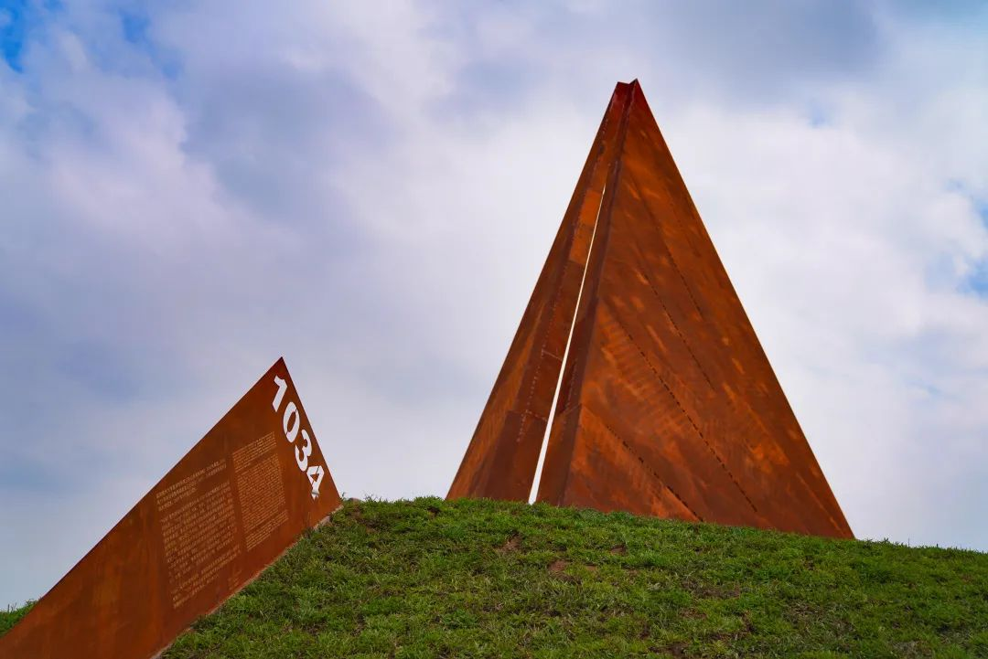
图像几何变换
缩放

Slide 5

图像几何变换
缩放
将给定图像在 x 轴方向按比例缩放fx 倍，在y 轴方向按比例缩放fy倍，从而获得一副新的图像
fx，fy为整数时
相当于采样。
坐标变成小数怎么办？

Slide 6
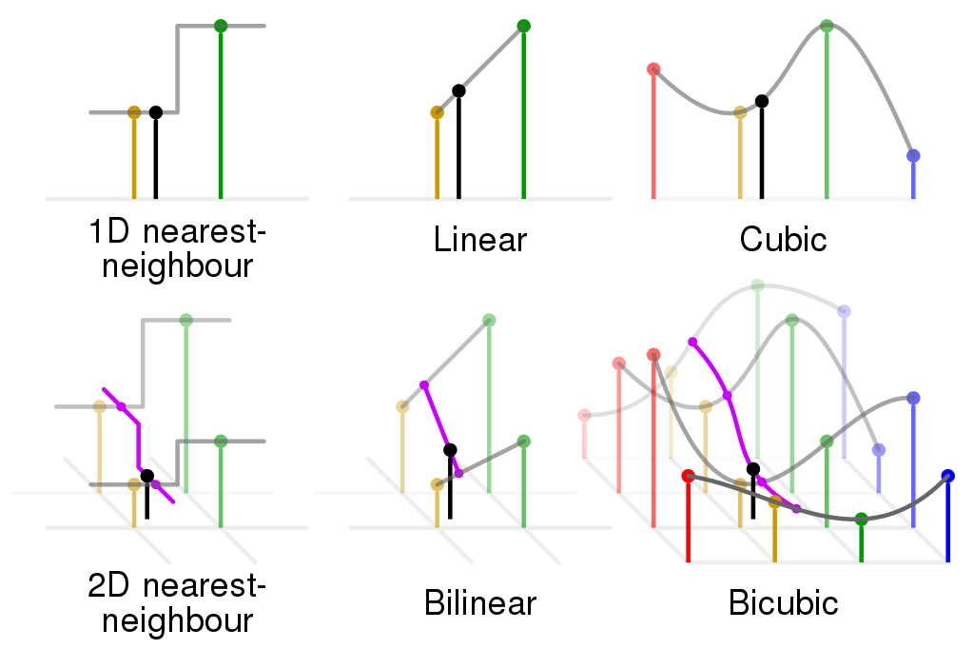
图像几何变换
坐标变成浮点数怎么办？插值

Slide 7
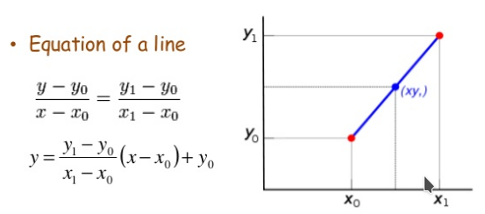
图像几何变换
插值：一维情况，已知（x0,y0）(x1,y1)，给定中间某个变量值x，计算值y

Slide 8
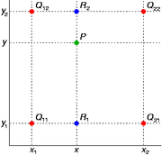


图像几何变换
双线性插值：2维情况，已知四个点的像素值Q11 = (x1, y1)、Q12 = (x1, y2), Q21 = (x2, y1) 以及 Q22 = (x2, y2) ,求P点的像素值
先计算x轴的R1,R2点的插值像素
接着计算y轴方向的插值

Slide 9
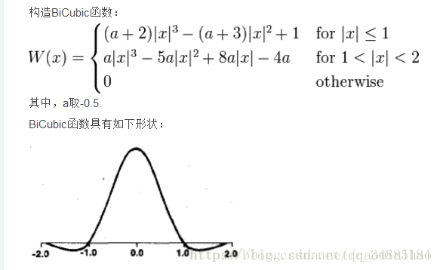
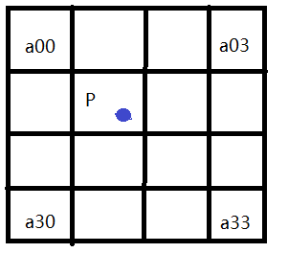
图像几何变换
双三次插值：取P（x,y）点的4x4的近邻像素

Slide 10
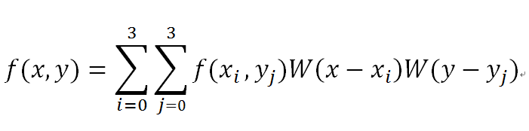
图像几何变换
双三次插值：取P（x,y）点的4x4的近邻像素。
进行空间滤波

Slide 11

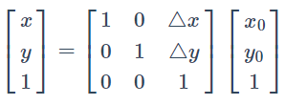
图像几何变换
平移：

Slide 12

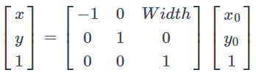
图像几何变换
翻转：

Slide 13
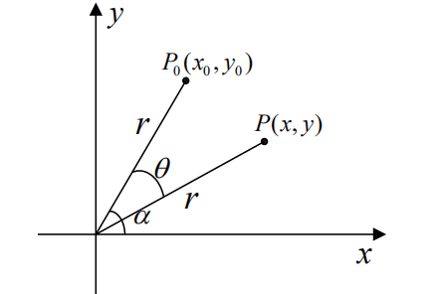
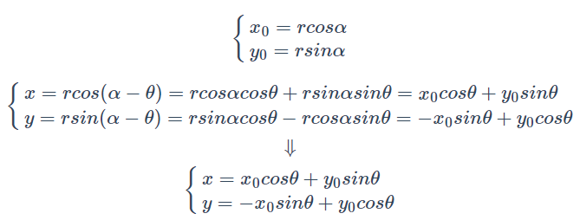
图像几何变换
旋转：

Slide 14
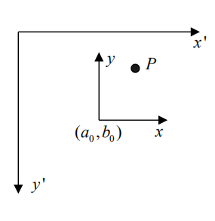

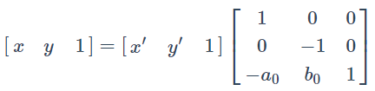
图像几何变换
旋转：图片的原点是左上角。实际中，我们希望围绕图像的中心点进行旋转
首先坐标系转换：
注意：都是列向量

Slide 15
图像几何变换
旋转：图片的原点是左上角。实际中，我们希望围绕图像的中心点进行旋转
首先将新坐标的点转换：

Slide 16
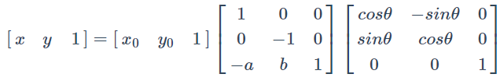
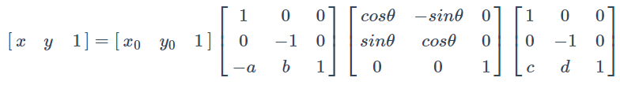
图像几何变换
旋转：
接着进行旋转
旋转后，要显示所有像素图片大小必将改变，因此新图像的中心会变化。将（a,b）点带入旋转坐标为0。要得到新图片的坐标还需要：
c,d是新图片的中心点，可以通过原图四个角点计算

Slide 17
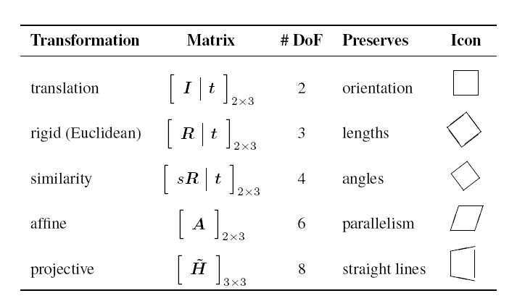
图像几何变换

Slide 18
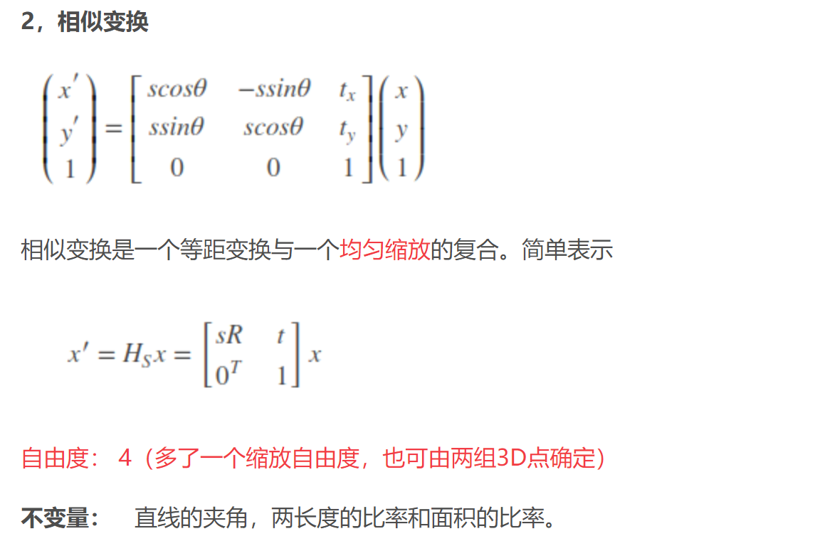
相似变换（平移+旋转+尺度）

Slide 19
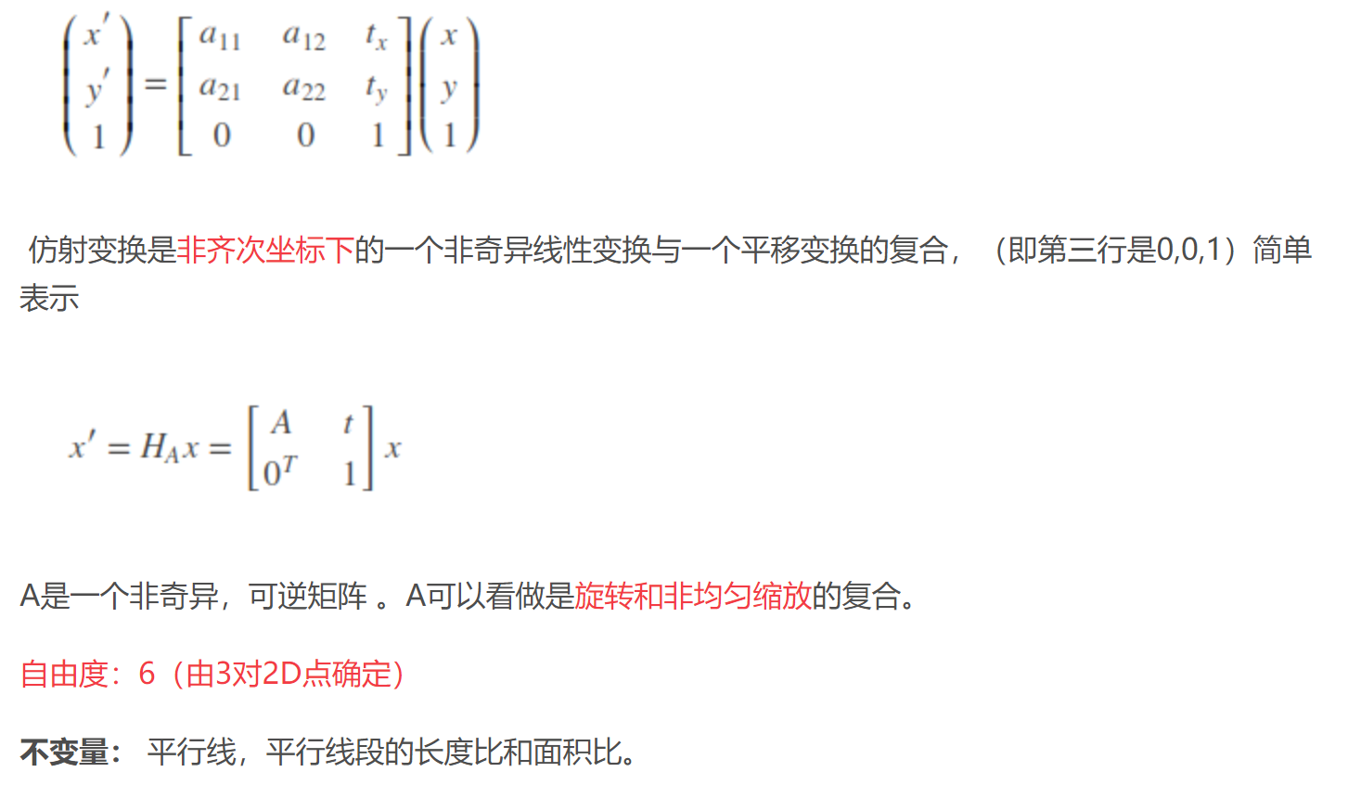
仿射变换（平移+旋转+非均匀尺度）
Notes:
矩阵的行列式|A|等于0，称矩阵A为奇异矩阵，A不满秩。不等于0，称矩阵A为非奇异矩阵，A满秩。 可逆矩阵就是非奇异矩阵，非奇异矩阵也是可逆矩阵。如果A为非奇异矩阵，则AX=0有且只有唯一零解，AX=b有唯一解。

Slide 20
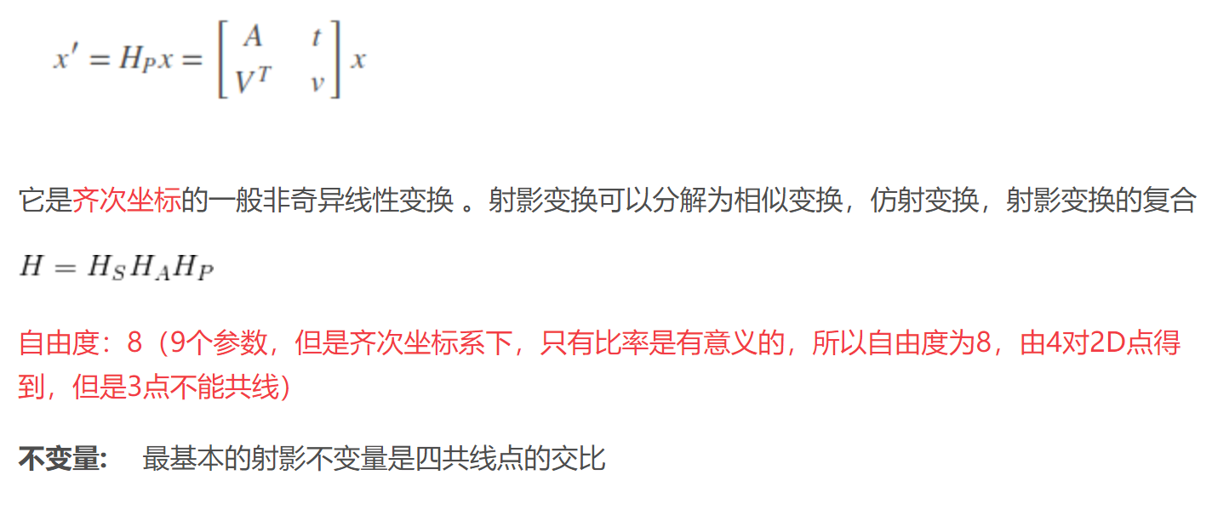
透视变换（射影变换）
Notes:
交比是射影几何中最基本的不变量，其他不变量都可以用交比表示出来。（直线不变）
亦称复比。射影几何的基本不变量。若四点P₁，P₂，P₃，P₄共线，则两个单比(P₁P₂P₃)与(P₁P₂P₄)的比称为P₁，P₂，P₃，P₄的交比，记为(P₁P₂，P₃P₄)。其中P₁，P₂称为基点偶，P₃，P₄称为分点偶。由于交比是两个简单比的比，故又称它为复比。利用四个点的交比可以定义直线束中四条直线的交比以及平面束中四个平面的交比。

Slide 21

相似性变换

Slide 22

仿射变换
仿射变换

Slide 23


透视变换
透视变换

Slide 24
图像二值化及处理

Slide 25
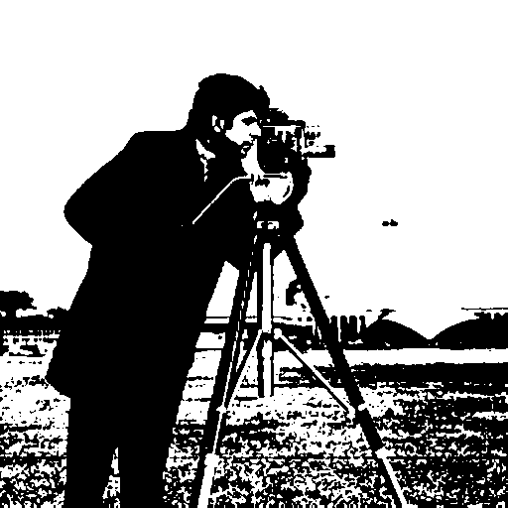
二值化/阈值分割

Slide 26
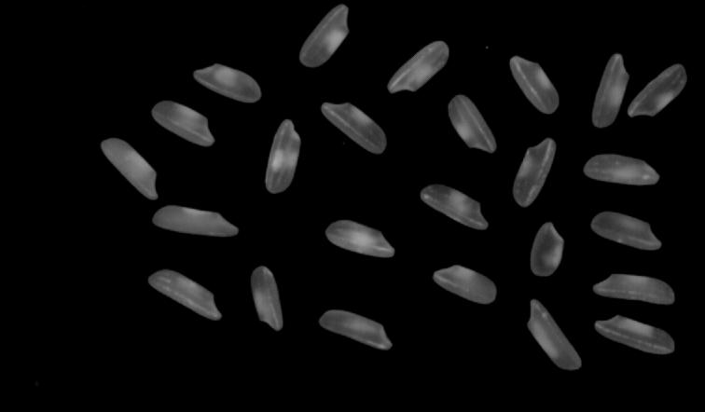
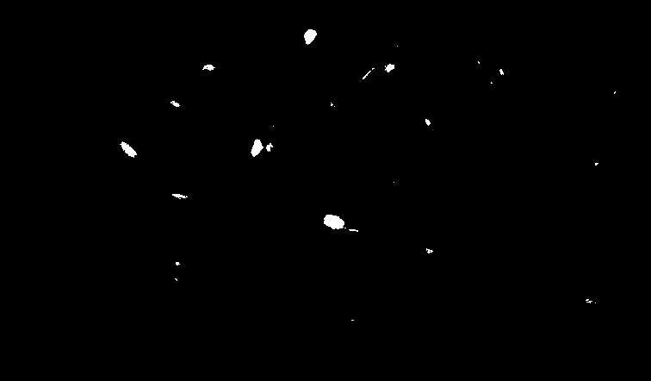
Ostu阈值
如何得到合适的阈值？256/2=128?
日本学者大津(Nobuyuki Otsu)于1979年提出，是一种自适应的阈值确定方法
理论依据：假定图像包含两类像素（前景像素和背景像素），直方图为双峰直方图，计算使得两类像素类间方差最大（区分度最大）的像素值，该像素值就是分割阈值。

Slide 27
Ostu阈值
假设图像大小WxH, 初始化阈值T_{0.}小于阈值的为背景，像素个数为N₀，大于阈值的为前景，数量为N₁. Ostu的求解过程如下：
for T in range(255):
求g最大的T

Slide 28
Ostu阈值
大津法阈值效果

Slide 29
二值图像处理——数学形态学滤波
二值图像
只有黑白两级灰度的图像
去掉无关信息的干扰,计算速度快
所需内存小,节省资源
非常适用于工业视觉场合

Slide 30
数学形态学滤波
基本概念
腐蚀与膨胀
开-闭运算

Slide 31
二值图像处理——形态学滤波
（1）近邻：
4邻点(4-neighbors):有公共边关系的两个像素．
8邻点(8-neighbors):两个像素至少共享一个顶角. 4连通(4-connected):一个像素与其4邻点的关系
8连通(8-connected):一个像素与其8邻点的关系

Slide 32
(2) 路径
路径: 从像素到像素的一个像素序列
4路径:像素与其近邻像素是4连通关系
8路径:像素与其近邻像素是8连通关系
(3)前景
图像中值为1的全部像素的集合，用S表示．
(4)连通性
已知像素p 和q ，如果存在一条从p到q的路径，且路径上的全部像素都包含在S中，则称p与q是连通的．

Slide 33
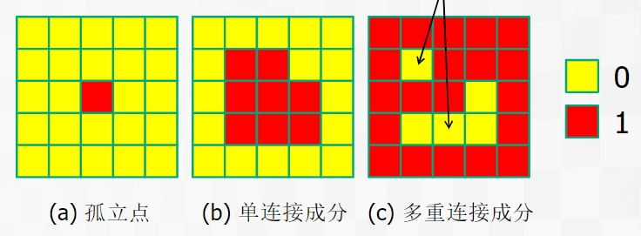
(5)连通成份
一个前景像素集合S，如果S内的每一个像素与集合内其它像素连通，则称该集合为一个连通成份
(6) 孔/洞:在0像素的连接成分中，如果存在和图像外围的1行或1列的0像素不相连接的成分
对前景和背景应使用不同的连通.如果对 S 使用8连通, 则对背景应使用4连通，如右图

Slide 34
(7) 边界
S的边界是背景中有4连通关系的像素集合S '
（8) 内部
S中不属于它的边界的像素集合. S的内部等于S - S '
（9) 包围
如果从S中任意一点到图像边界的4路径必须与区域T相交，则区域 T 包围区域 S（或S在T内）
S
边界
图像边界
内部
‾S
包围
例：一幅二值图像

Slide 35
数学形态学（mathematical mophology）滤波
Notes:
转换说明：下面说明形态学操作的基本运算

Slide 36
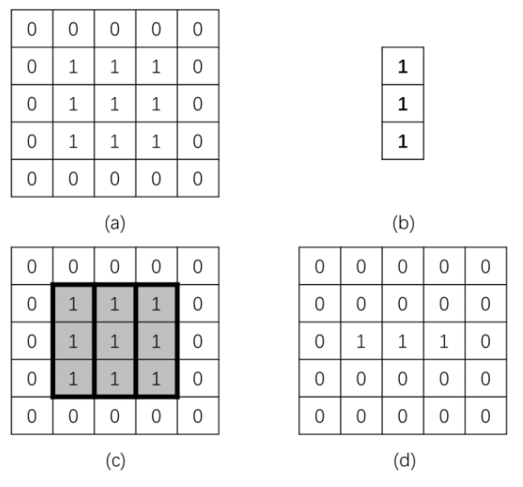
形态学算子-1
腐蚀（erosion）：一种消除连通域的边界点，使边界点向内收缩的处理
算法步骤
扫描原图，找到第一个像素值为1的点
将预设的结构元素的原点移至该点
判断结构元素所覆盖的像素值是否全为1，是则在目标点像素值赋1，反之赋值0
重复上述流程直至处理所有像素
应用：将粘连在一起的不同目标物分离，并去除小的颗粒噪声
Notes:
结合书上公式介绍两种基本算子
转换说明：下面介绍两种在基本算子基础上定义的两种算子

Slide 37
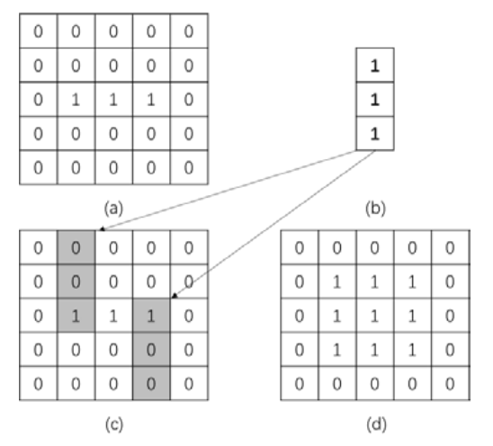
形态学算子-2
膨胀（dilation）：将目标区域的背景点合并到该目标物中，使目标物边界向外部扩张的处理
算法步骤
扫描原图，找到第一个像素值为0的点
将预设的结构元素的原点移至该点
判断结构元素所覆盖的像素值是否存在1，是则在目标点像素值赋1，反之赋值0
重复上述流程直至处理所有像素
应用：将断裂开的目标物进行合并，便于对其整体的提取
Notes:
加入图像工程书中有关例子
转换说明：

Slide 38

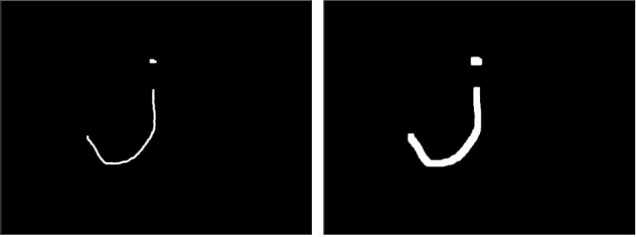

Slide 39
形态学算子-3
开运算（opening）：去除比结构元小的区域像素
用同一结构元腐蚀后再膨胀
闭运算（closing）：填充比结构元小的孔洞
用同一结构元膨胀后再腐蚀
Notes:
转换说明：下面结合书上的具体例子看看形态学算子及其作用

Slide 40
形态学算子的应用
去除噪声
边界提取
区域填充
4.连通成分标记
5.图像骨架化……..
Notes:
结合书上公式介绍两种基本算子
转换说明：下面介绍两种在基本算子基础上定义的两种算子

Slide 41
案例分析
对硬币图像二值化后进行闭运算

Slide 42
Ex4: OpenCV图像处理II
ch-5,6,8

